Slide 1

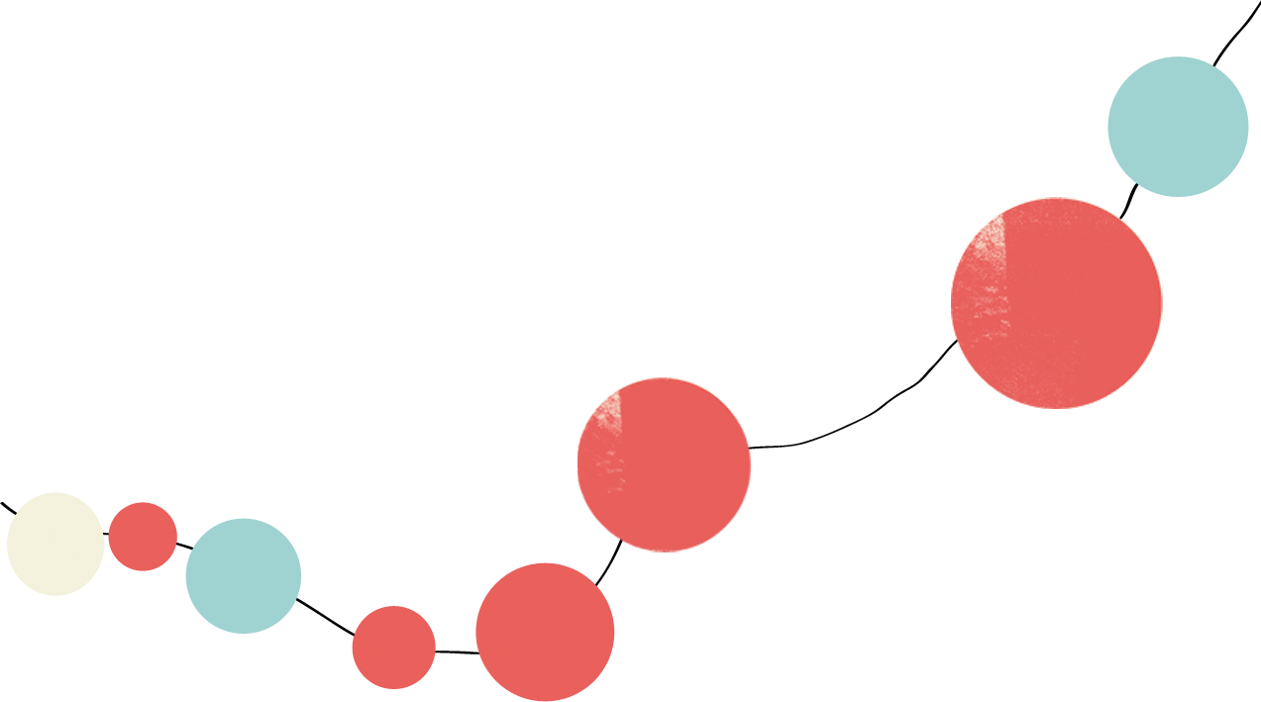

Apuverbien
erityistapauksia
Julie Silk, Riitta Silk
Notes:
p. 132

Slide 2
Otavan asiakaspalvelu
Puh. 0800 17117
asiakaspalvelu@otava.fi
Tilaukset
Kirjavälitys Oy
Puh. 010 345 1520
Faksi 010 345 1454
kvtilaus@kirjavalitys.fi
Käyttöehdot
Tämä aineisto on suojattu tekijänoikeuslailla (404/1961).
Aineistoa saadaan käyttää luokkaopetustilanteessa sekä
oppituntien valmistelussa. Aineistoa saadaan muunnella,
mutta aineiston tai sen osien luovuttaminen eteenpäin tai
kopioiminen kaupallisiin tarkoituksiin on kiellettyä.
Tarkastusoikeus
Käyttöehtojen noudattamista valvoo Kopiosto ry.
Tarkastusajankohta sovitaan erikseen yhteistyössä
käyttöoikeuden haltijan kanssa. Lisätietoja luvista ja
niiden sisällöstä antaa Kopiosto ry, www.kopiosto.fi/.
KLK 89.5
Tno 09BL
ISBN: 978-951-126572-6

Slide 3
Used to do
Suomenna lause.
1. Donna used to sing in a band but she doesn’t anymore.
Donna lauloi ennen bändissä, mutta ei laula enää.
2. My dad used to sing in the shower.
Isälläni oli tapana laulaa suihkussa.
3. Our neighbours didn’t use to like it very much.
Naapurimme eivät juurikaan pitäneet siitä.
used to ’teki ennen’, ’oli tapana’, ’tapahtui yleensä’
käytetään vain imperfektissä

Slide 4
Be used to doing
Suomenna lause.
1. Olga is used to getting excellent grades
Olga on tottunut saamaan erinomaisia arvosanoja.
2. I’m not used to travelling in the first class.
En ole tottunut matkustamaan ensimmäisessä luokassa.
3. We were used to being invited to their parties.
Olimme tottuneet siihen, että meidät kutsuttiin heidän juhliinsa.

Slide 5
Be used to doing
4. Some people have never got used to sitting still.
Jotkut eivät ole koskaan tottuneet istumaan hiljaa.
5. When will the Rottweiler get used to being left alone?
Milloin rottweiler tottuu siihen, että se jätetään yksin?
be used to doing ‘olla tottunut tekemään’
get/become used to doing ‘tottua tekemään’
Voidaan käyttää kaikissa aikamuodoissa. Muista ing-muoto!

Slide 6
Let’s practise: Ilmaise englanniksi.
1. Ron pelasi ennen tennistä.
Ron used to play tennis.
2. Hän ei ole tottunut pelaamaan nurmella.
He isn’t used to playing on grass.
3. Matildalla oli tapana juoda mustaa kahvia aamulla.
Matilda used to drink black coffee in the morning.

Slide 7
Let’s practise: Ilmaise englanniksi.
4. Yritä tottua juomaan teesi ilman sokeria.
Try to get used to drinking your tea without sugar.
5. Me olimme tottuneet ajamaan oikealla.
We were used to driving on the right /
We had got used to driving on the right.
6. Et sinä ennen ollut noin rentoutunut.
You didn’t use to be so relaxed.

Slide 8
Vertaa:
We used to live abroad
Asuimme ennen ulkomailla.
b) We were used to living abroad
Olimme tottuneet asumaan ulkomailla.
a) to on infinitiivin edessä oleva partikkeli.
b) to on prepositio, ja sen jälkeen verbi on ing-muodossa.

Slide 9
Olla tapana
Used to ’oli tapana’, vain imperfekti – entä muut aikamuodot?
Mitä eri tapoja on ilmaista ’olla tapana’ englannissa?
Selitä ja suomenna.
1. I call my mum twice a day.
Yleispreesens
Soitan äidilleni /
Minulla on tapana soittaa äidilleni kaksi kertaa päivässä.
2. Loretta had usually dyed her hair once a month.
Usually
Loretta oli yleensä värjännyt /
Lorettalla oli ollut tapana värjätä hiuksensa kerran kuussa.

Slide 10
Olla tapana
Selitä ja suomenna.
Hector has always had a habit of scratching his head.
have a habit of doing sth
Hectorilla on aina ollut tapana raapia päätään.
Are you in the habit of laughing at your own jokes?
be in the habit of doing sth
Onko sinulla tapana nauraa omille vitseillesi?

Slide 11
Be
Suomenna lause.
1. The test is about to begin.
Koe alkaa aivan kohta.
2. The parents were not about to give in.
Vanhemmilla ei ollut aikomustakaan antaa periksi.
3. Were you about to say something?
Olitko aikeissa sanoa jotain?

Slide 12
Be
Suomenna lause.
4. Visitors to the mosque are to remove their shoes.
Moskeijassa vierailevien on riisuttava kenkänsä.
5. The parcel was to arrive today.
Paketin oli määrä saapua tänään.

Slide 13
Be
Vertaa:
a) The Titanic was about to sail.
Titanic oli juuri lähdössä purjehtimaan
b) The Titanic was to sink.
Titanic oli uppoava. / Titanicin kohtalona oli upota.
a) be about to do sth olla tekemäisillään / aikeissa tehdä
b) be to do sth olla määrä, olla tarkoitus /kohtalona

Slide 14
Do
Suomenna lause.
1. Do have some more cake.
Ota toki lisää kakkua.
2. We did call you.
Kyllä me varmasti soitimme sinulle.
3. This does seem difficult.
Tämä näyttää todellakin vaikealta.

Slide 15
Do
Suomenna lause.
4. Who wants to start? – I do!
Kuka haluaa aloittaa? – Minä!
5. Sabrina hates high heels, and so does Cathy.
Sabrina inhoaa korkkareita, ja niin inhoaa Cathykin.
Korostava: I do love roses.
Korvaava: Robin plays well, and so do you.

Slide 16
Let’s practise:
Ilmaise englanniksi. Käytä korostavaa do-verbiä.
1. Me todellakin arvostamme apuasi.
We do appreciate your help.
2. Abigail tosiaan näyttää innostuneelta.
Abigail does look excited.
3. Yritä ihmeessä kovempaa.
Do try harder.
4. Oliver ihan varmasti sanoi niin.
Oliver did say so.

Slide 17
Have
Suomenna lause.
1. Jeff must have his hair cut before the trip.
Jeffin täytyy leikkauttaa hiuksensa ennen matkaa.
2. The Mayor had his portrait painted.
Pormestari maalautti muotokuvansa.
Have/get something done teettää

Slide 18
Have
Suomenna lause.
3. Have a nurse check your blood pressure.
Pyydä hoitajaa mittaamaan verenpaineesi.
4. I’ll have a plumber fix the leak.
Pyydän putkimiestä korjaamaan vuodon.
Have/ask somebody to do something pyytää jotakuta tekemään

Slide 19
Let’s practise:
Ilmaise englanniksi. Käytä have-verbiä.
1. Natalie maalautti talonsa.
Natalie had her house painted.
2. Missä sinä otatit passikuvasi?
Where did you have your passport photo taken?
3. Mike haluaa korjauttaa moponsa.
Mike wants to have his moped fixed/repaired.

Slide 20
Let’s practise:
Ilmaise englanniksi. Käytä have-verbiä.
4. Minä olen poistattanut kaksi syntymämerkkiä. (remove)
I have had two birthmarks removed.
5. Pyydä hammaslääkäriä valkaisemaan hampaasi.
Have a dentist whiten your teeth.
(Ask a dentist to whiten your teeth.)
6. Pyysin serkkuani tarkastamaan öljyn autossani.
I had my cousin check the oil in my car.
(I asked my cousin to check the oil in my car.)

Slide 21
Shall
Mikä sävy? Suomenna lause.
1. They shall regret this!
Tätä he saavat vielä katua! (uhkaus)
2. You shall get your money back, don’t worry.
Saatte rahanne takaisin, olkaa huoleti. (lupaus)
3. We shall overcome.
Me tulemme voittamaan. (vanhahtavaa kieltä)

Slide 22
Will
Mikä sävy? Suomenna lause.
1. Boys will be boys.
Pojat ovat poikia. (taipumus)
2. Coffee stains will not come out.
Kahvitahrat eivät tahdo irrota. (itsepintaisuus)
3. My cat will sit by the window for hours.
Kissani istuu ikkunan vieressä tuntikausia. (tapa)
4. You may see the patient now if you will.
Voitte mennä katsomaan potilasta nyt, mikäli haluatte. (halukkuus)

Slide 23
Should
Suomenna lause.
1. Should I be late, there’s food in the fridge.
Jos sattuisin myöhästymään, niin jääkaapissa on ruokaa.
2. If Mary should drop in, tell her I’ll be back soon.
Jos Mary sattuisi pistäytymään, sano, että palaan pian.
should
sattuisi
satunnainen mahdollisuus if-lauseessa

Slide 24
Should
Suomenna lause.
3. It’s a pity you should miss Ashley’s birthday.
Vahinko ettet pääse/päässyt Ashleyn syntymäpäiville.
4. It’s strange that Ricky’s girlfriend should be four years older than him.
On outoa, että Rickyn tyttöystävä on häntä neljä vuotta vanhempi.
5. It was decided that the meeting should be adjourned.
Päätettiin lopettaa kokous.
should
sivulauseessa mielipideilmaisun jälkeen
sivulauseessa tiettyjen verbien jälkeen, esim. decide, suggest

Slide 25
Would
Suomenna lause.
1. In the old days widows would wear black clothes for a year.
Ennen vanhaan naisleskillä oli tapana käyttää mustia vaatteita vuoden ajan.
2. Turn off your phone if you would be so kind.
Voisitteko ystävällisesti sulkea puhelimenne.
would
oli tapana, teki ennen
kohtelias pyyntö if-lauseessa

